Slide 1


江西科技师范大学
----------财务网上审批业务操作说明
计划财务处
2023年07月

Slide 2

1.平台简介
目录
2.经办人提交
3.平台登录
CONTENTS
4.平台操作

Slide 3

1
PART
平台简介

Slide 4
1.1系统简介
随着科技的发展，无纸化办公概念越来越被人们重视。它是承载低碳环保、智能高科技的载体，是与社会及消费者需求完美结合的大数据时代的产物，无纸化在大数据背景时代，呈现以下发展趋势：移动化、平台化、热门行业急速化及相关行业急需化、物联网时代无纸化跨行业化。
而在高校管理中，传统的办公模式正逐渐成为制约工作效率的瓶颈，人们时常在工作中遇到以下问题：
•填好报销单不知该找谁审批
•一张单据要跑很多地方找不同的领导进行审批
•多次找到某一个审批人未果导致审批周期无限延长
•担心单据被他人恶意篡改
•担心他人冒用领导名义进行审批
•各种单据繁多易丢失
•单据管理统计工作繁重、频繁出错

Slide 5
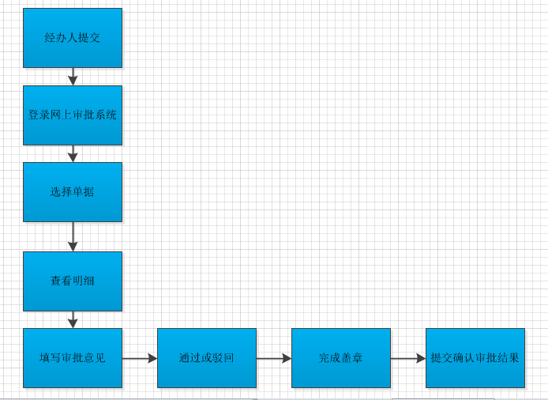
1.2审批系统业务流程图
计划财务处
2023年07月

Slide 6
2
PART
网报填写及线上业务提交

Slide 7
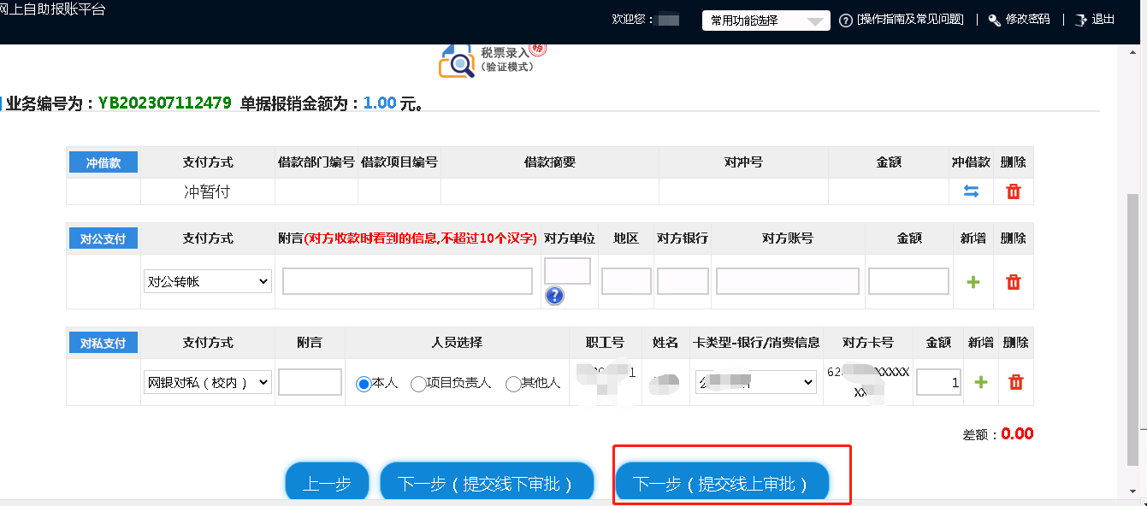
2.1网上报账系统
提交时增加了下一步（提交线上审批）功能
计划财务处
2023年07月

Slide 8
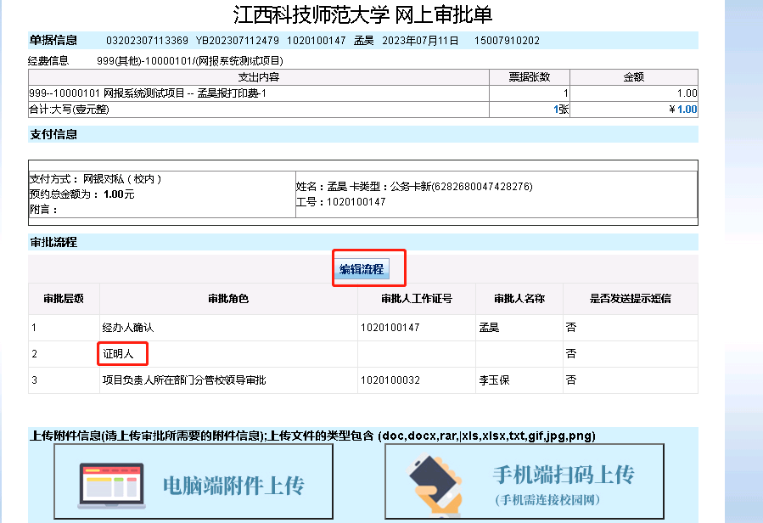
2.1网上报账系统
1.确认下审批人是否正确，附件支持PC端上传、手机端扫码上传注
2.证明人需要经办人编辑流程-输入证明人工号-保存流程
3.确认无误后-点确认提交审批
计划财务处
2023年07月

Slide 9
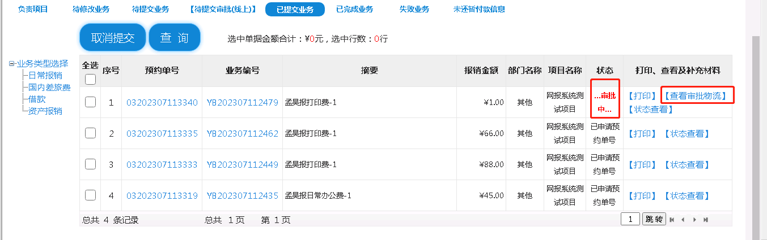
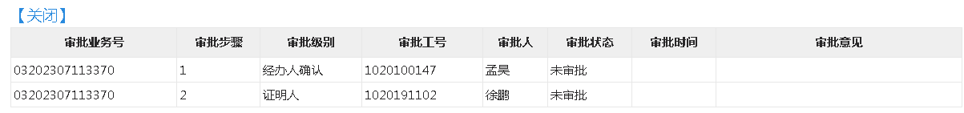
2.1网上报账系统
1.已提交业务中查看单据的审批状态
2.点查看审批物流就能检看审批的进度
计划财务处
2023年07月

Slide 10
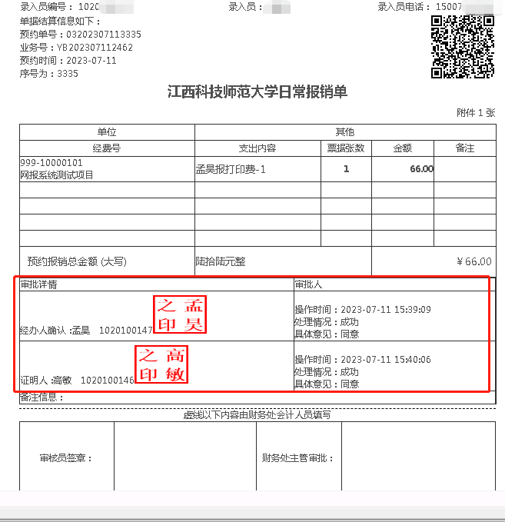
2.1网上报账系统
全部审批后打印出来的报销单据
计划财务处
2023年07月

Slide 11
3
PART
审批平台登录

Slide 12
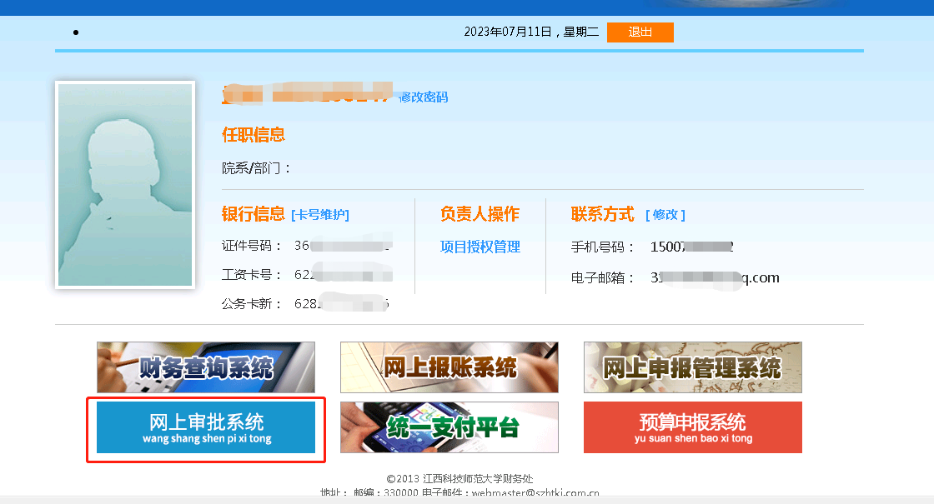
3.1电脑/PC端登录
进入计划财务处网上综合服务平台-点击网上审批系统
计划财务处
2023年07月

Slide 13
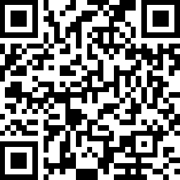
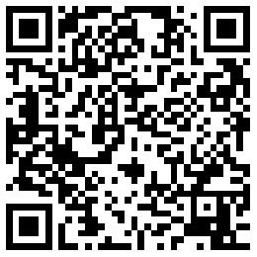
3.2手机端登录
安卓系统手机通过浏览器扫描下面二维码下载APP或者通过浏览器输入http://114.116.54.220/UAP/Public/UAP.apk下载
苹果手机需从App Store搜索“天财审批”下载并安装或用微信扫一扫进入下载
后续会增加从计财处微信公众号直接跳转的功能

Slide 14
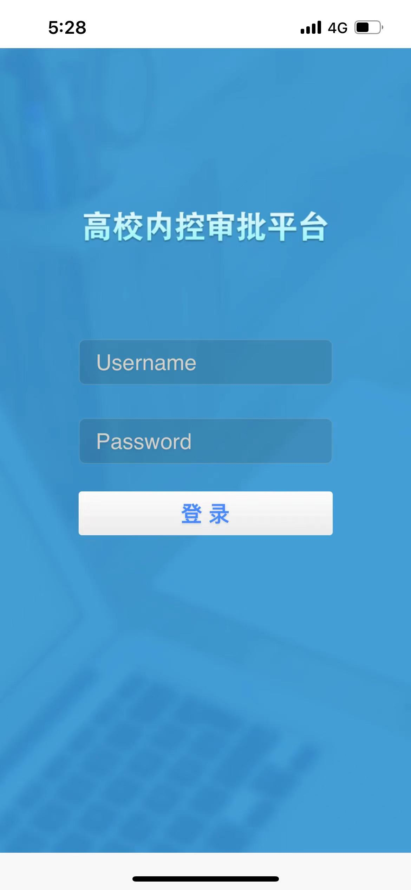
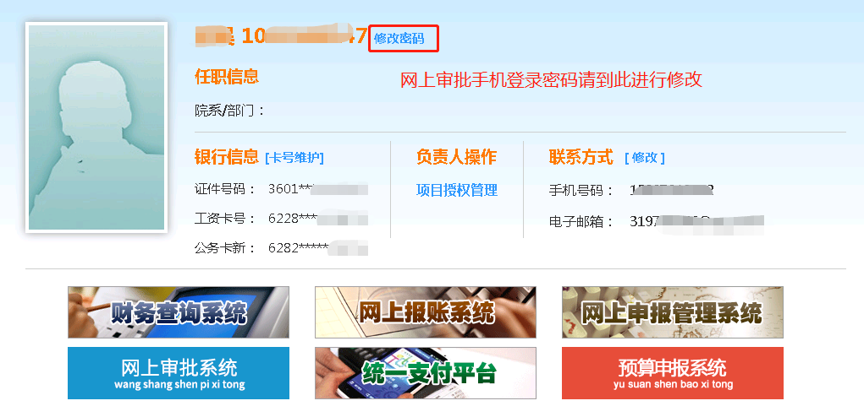
3.2手机端登录
•首次使用APP的用户需要先选择学校名称
•密码修改
•请及时修改你的登录密码
•网上审批手机登录密码是与财务统一登录平台的密码一致的
•用户如果在财务统一登录平台没有修改密码，初始密码为身份证后六位。

Slide 15
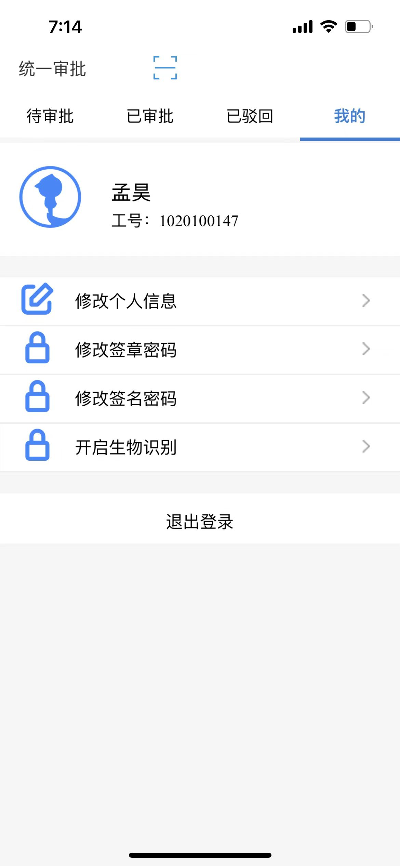
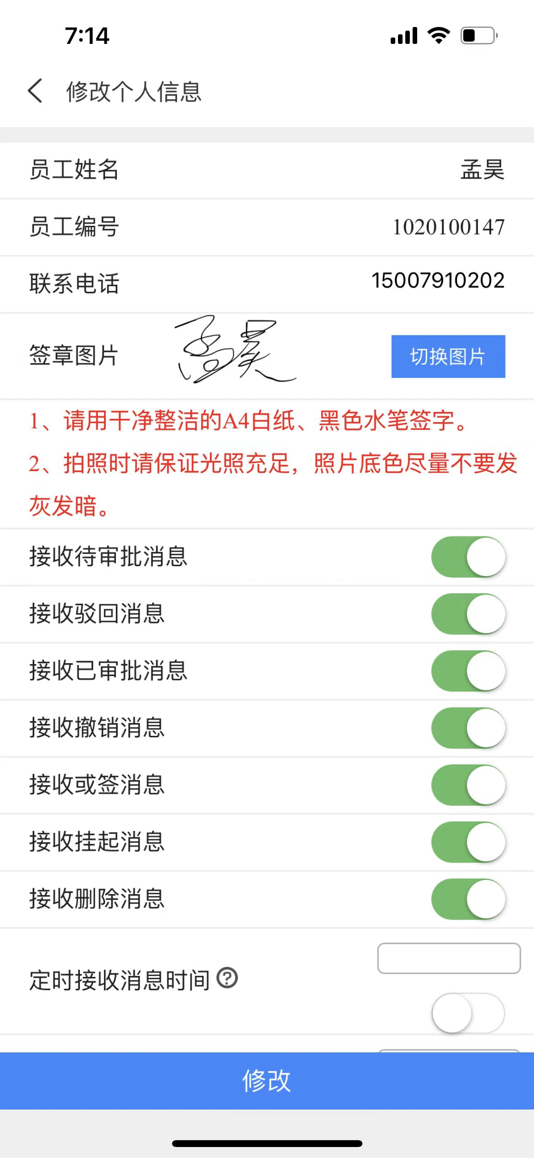
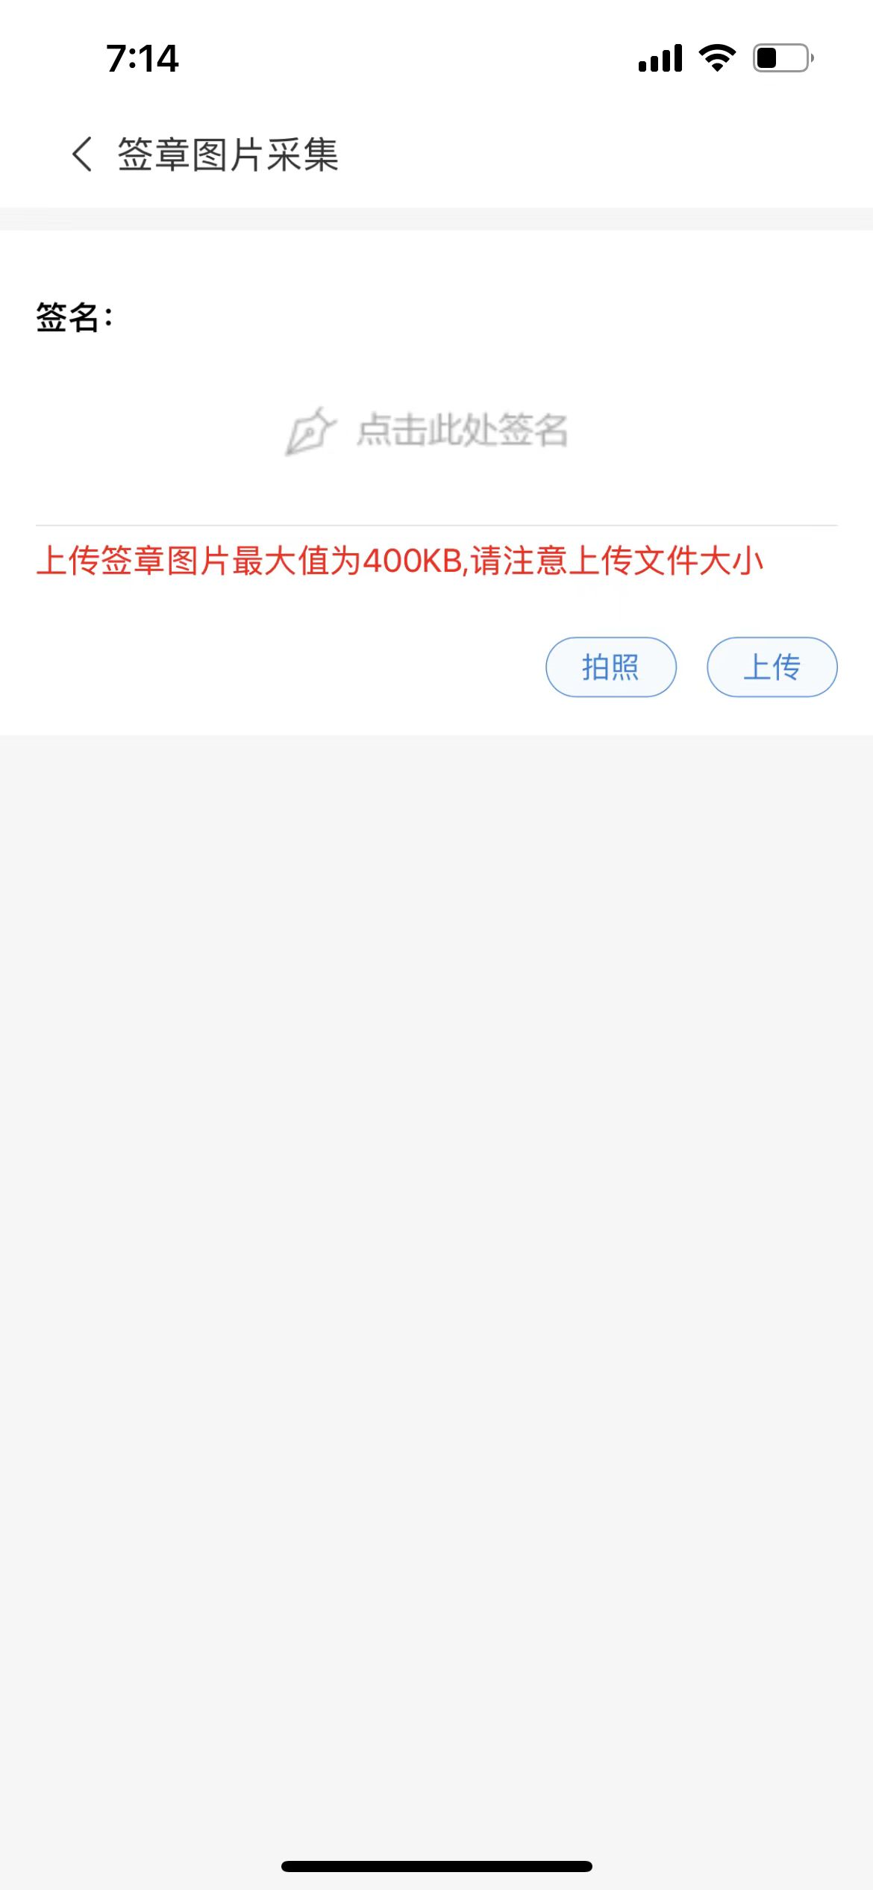
3.2手机端登录
设置个性化签名
我的-修改个人信息-切换图片-点击此处签名-确认-上传

Slide 16
4
PART
审批平台操作

Slide 17
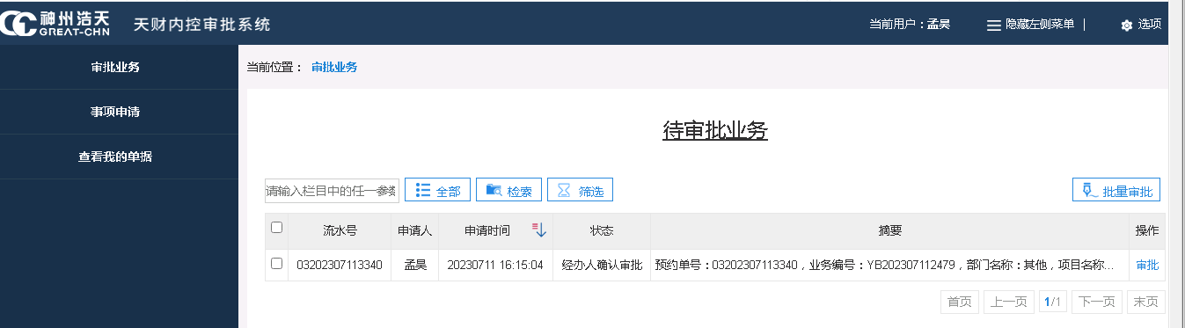
4.1电脑/PC端操作
3.1.1.单张审批
1.点击左侧“审批业务”菜单，进入待审带锯列表页面，我们可以对单据进行检索：
树形结构显示为多层，第一层是“未审批”和“已审批”，第二层是系统名称，用于区分待审批单据来源于哪个系统；第三层为系统中的模块名称，用于指代单据属于某个系统中的某项具体业务。
2.系统还支持关键字检索，可针对单据中的任意属性进行模糊查询。
选中一个需要审批的单据点击“审批”，进入该单据的审批页面。

Slide 18
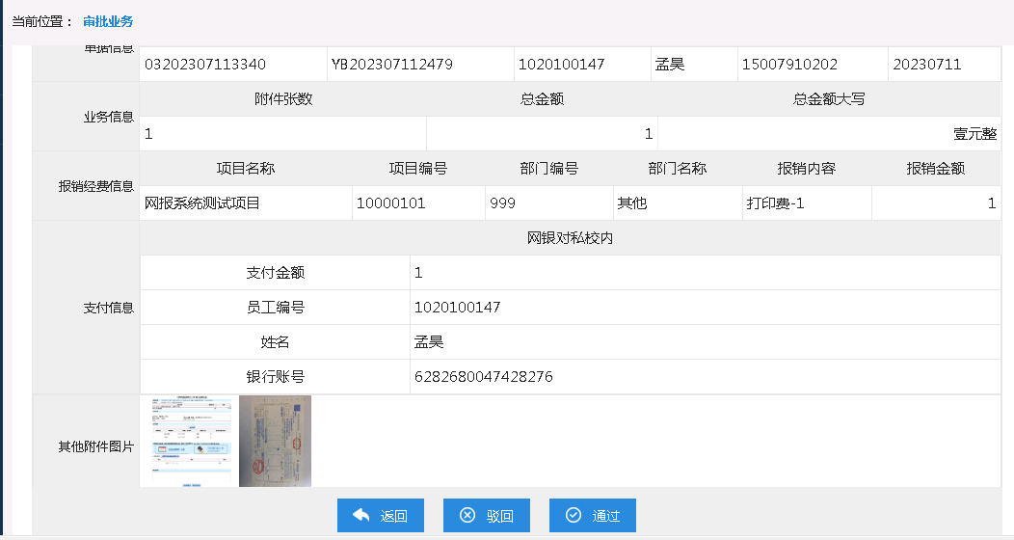
4.1电脑/PC端操作
3.1.1.单张审批
系统显示单据的基本信息，包括流水号、申请人、申请时间、申请内容、图片信息、附件信息等，附件支持下载查看，图片支持查看原图。
审批人根据单据信息正确填写审批意见后，点击“通过或驳回”，--点击确定。确认无误后点击通过。

Slide 19
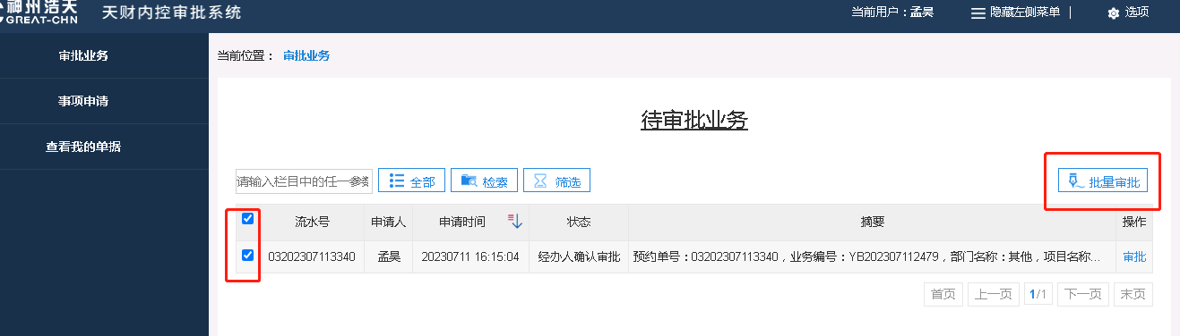
4.1电脑/PC端操作
3.1.2.批量审批
（1）用户勾选欲审批单据左边的复选框，确认勾选完毕之后，点击右上方的“批量审批”按钮，进入到批量审批页面。
（2）用户在批量审批页面可以查看所选单据的基本信息与附件信息
审批人根据单据信息正确填写审批意见后，点击“通过或驳回”，--点击确定。确认无误后点击通过。

Slide 20
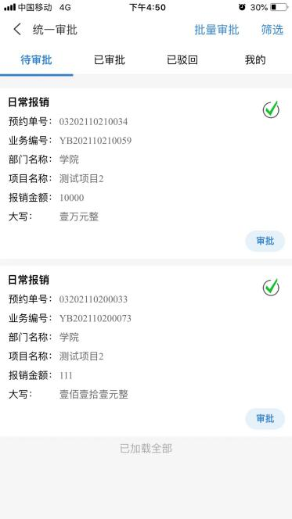
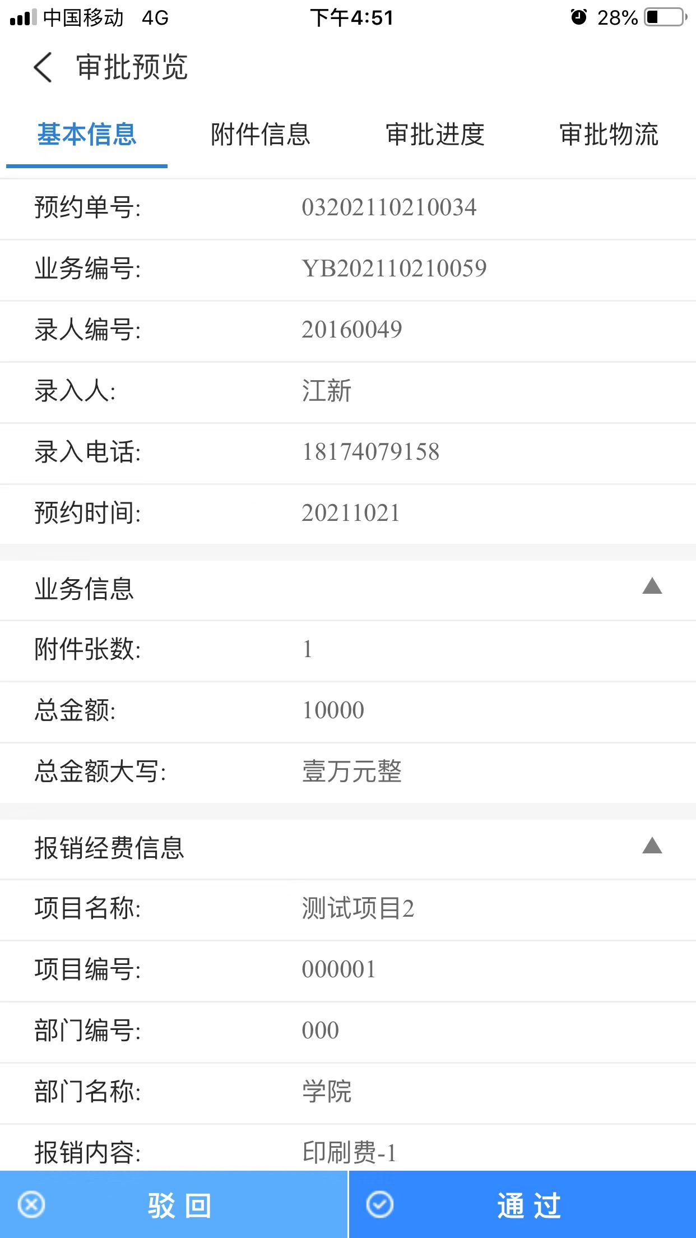
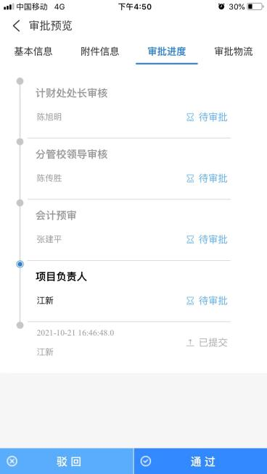
4.2手机端操作
点击想要审批的单据，进入该单据的审批页面。审批界面中显示单据的基本信息，包括流水号、申请人、申请时间、申请内容。
点击附件信息，还能查看图片信息、附件信息等。同时还可查看审批进度、审批物流。
审批人根据单据信息正确填写审批意见后，点击“通过或驳回”，--点击确定。确认无误后点击通过。

Slide 21
谢谢观看

